Slide 1
Humánna geografia - cvičenia

Slide 2
Cvičenie č. 2
Otázky?
Oprava bude trvať dlhšie

Slide 3
Teória
Informácie z prednášky
História medzinárodného obchodu
  Vývoj spoločnosti, vznik štátov
  Vývoj dopravy (domestikácia zvierat, vynález kolesa, stavba lodí)
  Rozvoj ekonomík
Moderná spoločnosť
  Industrializácia
  Ďalší rozvoj dopravy (parná lokomotíva, automobil, lietadlá)
  Rýchlejší vývoj spoločnosti

Slide 4
Faktory ovplyvňujúce medzinárodný obchod
Doprava (vzdialenosť a spôsob dopravy zbožia)
Biologické a chemické faktory (dostupnosť produktov v danej krajine, prostriedky na konzerváciu)
Ekonomika
  Výrobné náklady
  Prepravné náklady
  Celkový zisk z predaja a distribúcie

Slide 5
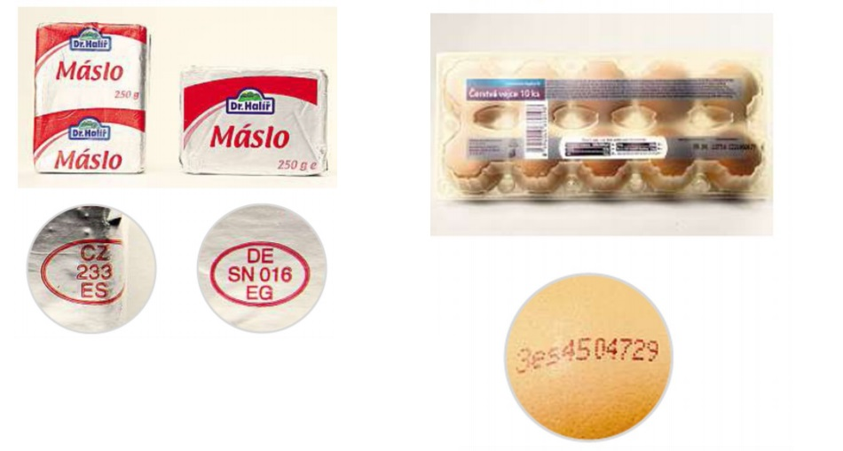
Označovanie potravín

Slide 6
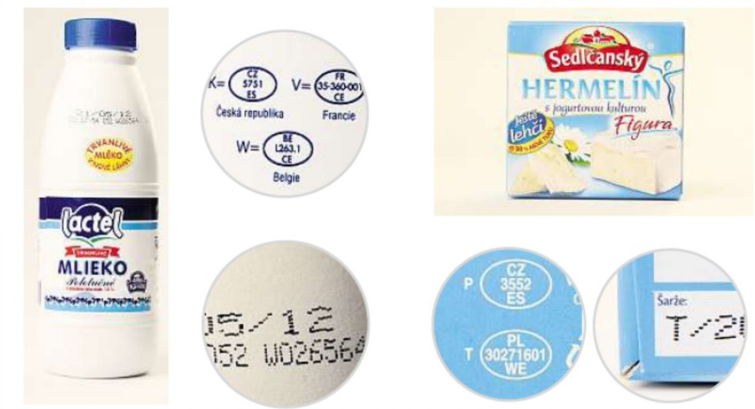

Slide 7
Zadanie cvičenia č. 3
Navštívte potravinový supermarket a náhodne si vyberte cca 50 zložiek potravín, prierezovo naprieč druhmi
U každej položky sa pokúste zistiť región pôvodu – krajinu, kde bol produkt vyrobený/vypestovaný
Výber obchodu
  Albert
  Globus
  Tesco
  Billa
  Kaufland
  Lidl

Slide 8
Zadanie cvičenia č. 3
Vypracovanie:
Tabuľka – bude obsahovať stĺpec so štátom, odkiaľ produkty pochádzajú, stĺpec v ktorom bude početnosť produktov v danom štáte a stĺpec, kde budú vymenované jednotlivé produkty
Mapa – zaznačiť do mapy krajiny pôvodu a početnosť
Komentár (Záver) – bude obsahovať dôvody priestorového rozloženia produktov, treba sa zamyslieť prečo sa v tých krajinách jednotlivé produkty vyrábajú
Termín odovzdania – 17. resp. 19. 10.

